Slide 1

Chào các em tham gia tiết học hôm nay
MÔN: Tiếng Việt
LỚP 1
Bài 50: Ôn tập và kể chuyện

Slide 2

KHỞI ĐỘNG

Slide 3
ot
ngọt
tốt
Em học tốt.

Slide 4
ôt
vợt
vọt
Em ăn rau ngót.

Slide 5
ơt
thớt
giọt
Thỏ ăn cà rốt.

Slide 6

1
c
t
Đọc
a
ac
at
ă
ăc
ăt
â
âc
ât
o
oc
ot
ô
ôc
ôt
ơ
ơt
u
uc
ư
ưc

Slide 7

bật lửa
cột mốc
lọ mực
hạt thóc
đôi mắt
giấc mơ
lác đác
xúc xắc
gót chân
quả ớt

Slide 8
Gà mẹ dẫn đàn con đi ăn. Chốc chốc, tìm thấy mồi, gà mẹ “tục…tục…” gọi con. Đàn gà con chạy lại, chen chúc nhau ăn rồi rúc vào bên mẹ. Gà mẹ ủ ấm cho các con.

Slide 9
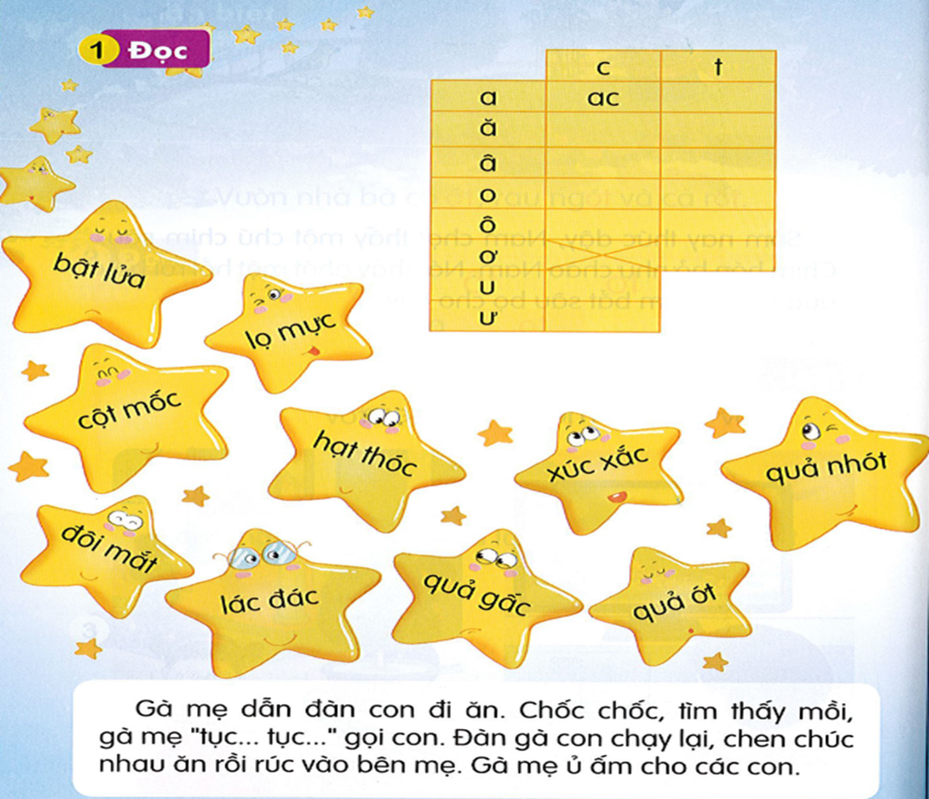
at
ăt
ăt
ât
ât
ot
ot
ôt
ôt
ơt
ut
ưt

Slide 10



THƯ GIÃN

Slide 11
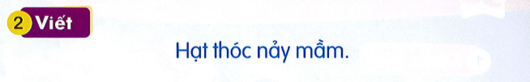

Slide 12
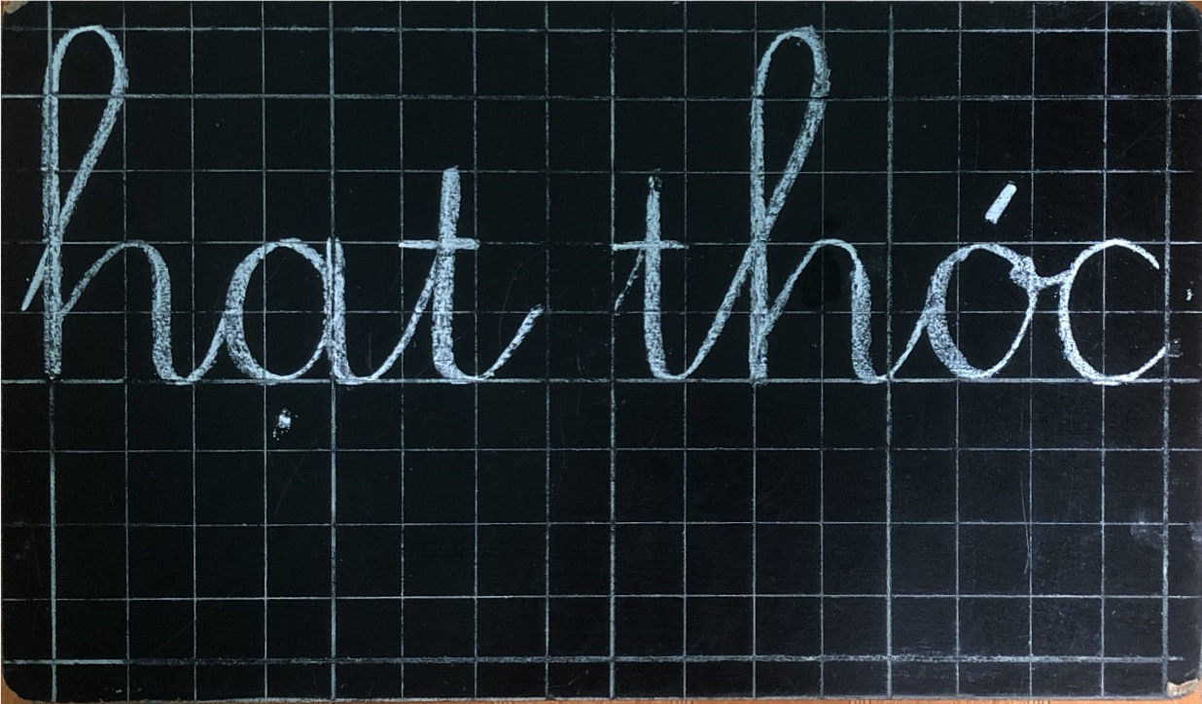

Slide 13
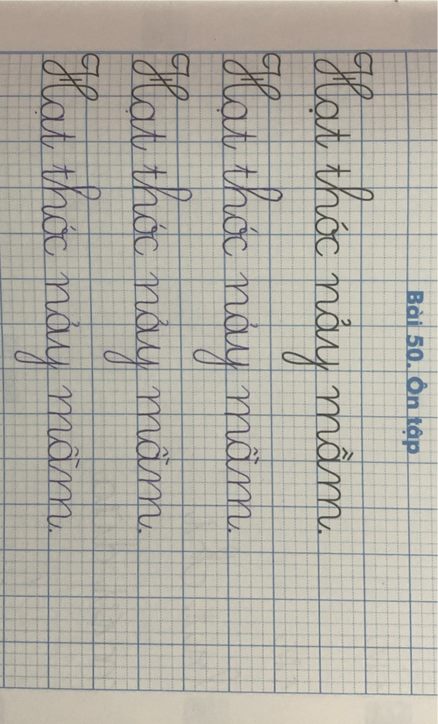

Slide 14
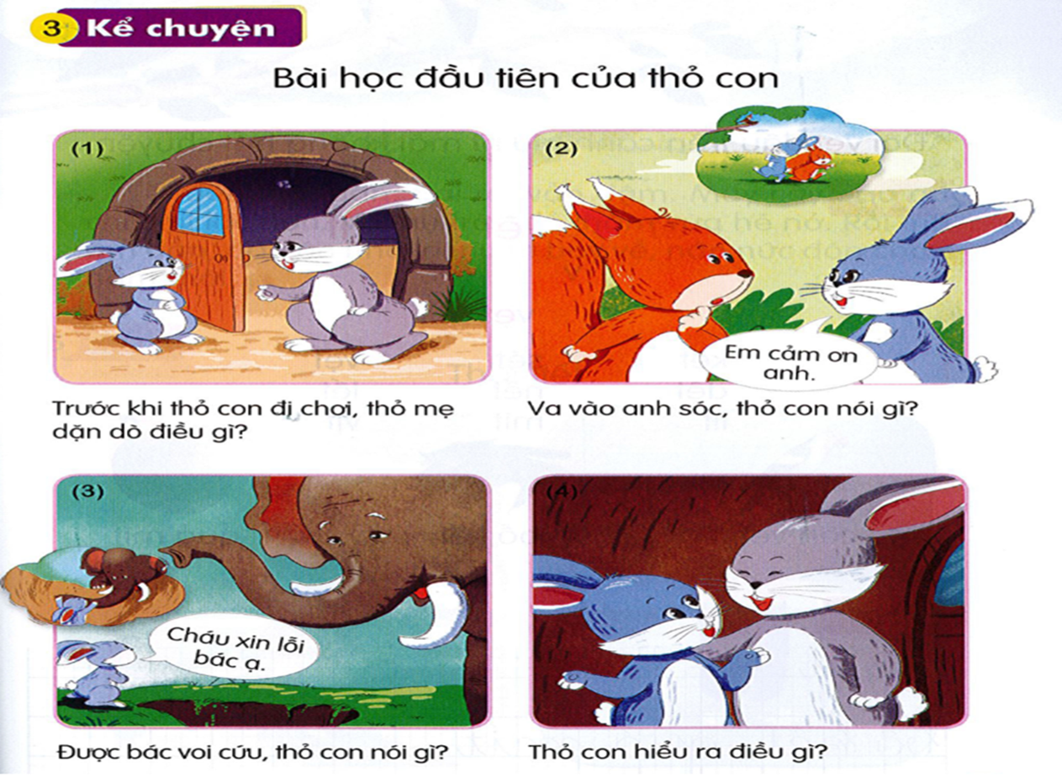

Slide 15
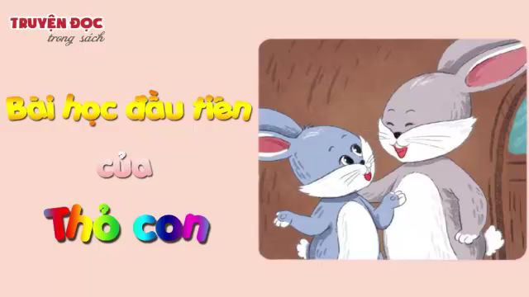

Slide 16
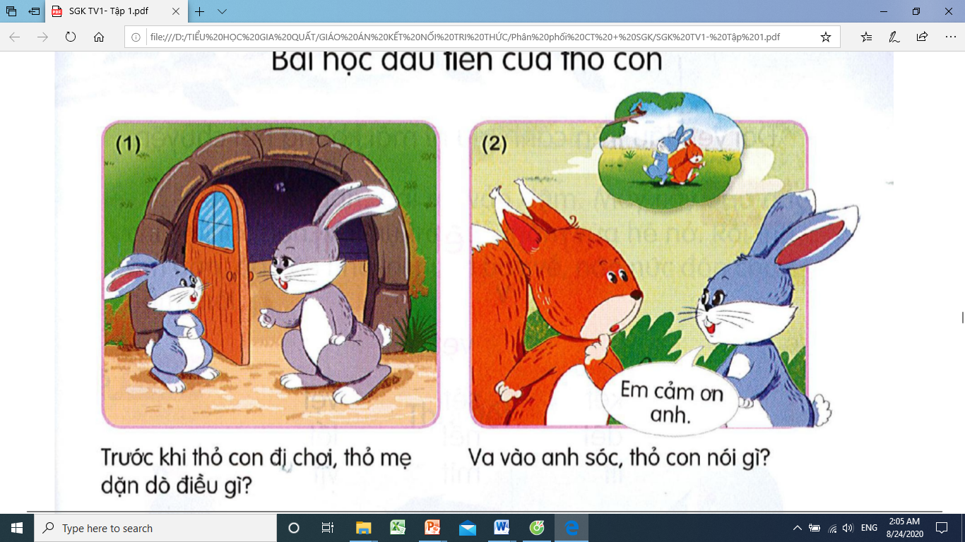


Slide 18
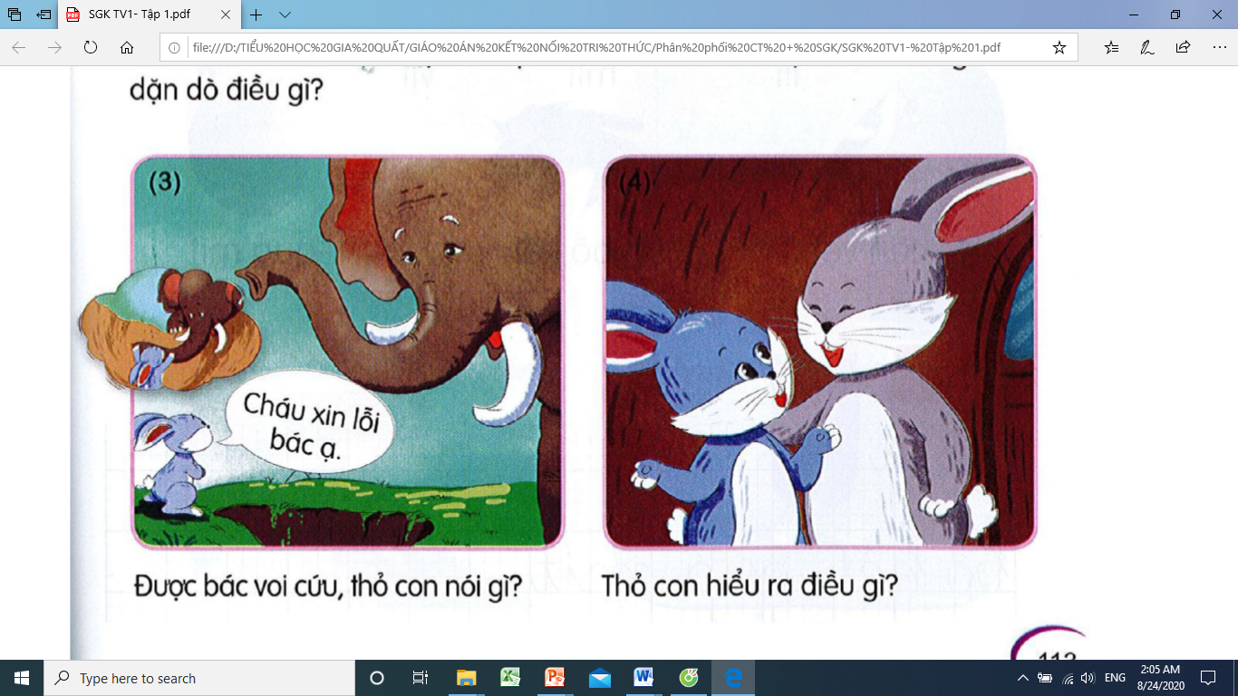

Slide 20
Bài học đầu tiên của thỏ con

Slide 21


CỦNG CỐ
BÀI HỌC

